Slide 2
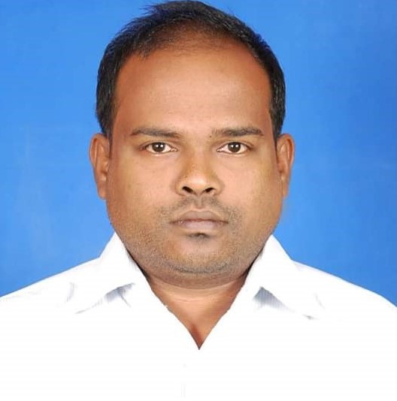
পরিচিতি
বিপ্লব রায়
প্রভাষক(আইসিটি)
ছাতক সরকারি কলেজ, ছাতক, সুনামগঞ্জ ।
প্রধান পরীক্ষক ও পরীক্ষক (ICT)
সিলেট বোর্ড
ই-মেইলঃbiplobroy78ccf@gmail.com

Slide 3
পাঠ পরিচিতি
শ্রেণিঃ একাদশ
বিষয়ঃ আইসিটি
অধ্যায়ঃ ১ম

Slide 4
ছবি দু’টি লক্ষ্য করি

Slide 5
আজকের পাঠ
বিশ্বগ্রাম

Slide 6
শিখনফল
এই পাঠ শেষে শিক্ষার্থীরা...
১। বিশ্বগ্রামের ধারণা ব্যাখ্যা করতে পারবে।
২। বিশ্বগ্রাম প্রতিষ্ঠার উপাদানসমূহ ব্যাখ্যা করতে পারবে।
৩। বিশ্বগ্রাম প্রতিষ্ঠার সুবিধা ও অসুবিধাসমূহ ব্যাখ্যা করতে পারবে।
৪। বিশ্বগ্রামের ধারণা সংশ্লিষ্ট প্রধান উপাদানসমূহ বর্ণনা করতে পারবে।

Slide 7
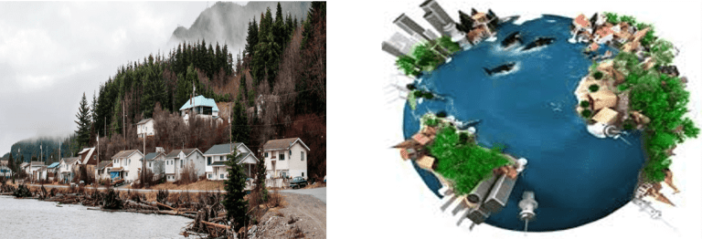
বিশ্বগ্রামঃ
বিশ্বগ্রাম হচ্ছে এমন একটি ধারণা যেখানে পৃথিবীর সকল মানুষ একটি একক সমাজের ন্যায় বসবাস করবে এবং তথ্য ও যোগাযোগ প্রযুক্তি ব্যবহারের মাধ্যমে একে অপরের সাথে যোগাযোগ ও সেবা প্রদান করবে। অর্থাৎ তথ্য ও যোগাযোগ প্রযুক্তি নির্ভর বিশ্বকে বিশ্বগ্রাম বলা হয়।বিশ্বগ্রামের এই ধারণা ১৯৬২ সালে ক্যানাডিয়ান দার্শনিক মার্শাল ম্যাকলুহান(Marchall Mcluhan) সর্বপ্রথম তার ‘The Gutenberg Galaxy’ বইয়ে উল্লেখ করেন। এই জন্য মার্শাল ম্যাকলুহানকে বিশ্বগ্রামের জনক বলা হয়।

Slide 8
বিশ্বগ্রাম প্রতিষ্ঠার উপাদান সমূহঃ
হার্ডওয়্যারঃ বিশ্বগ্রামে যে কোন ধরণের যোগাযোগ এর জন্য প্রয়োজন উপযুক্ত হার্ডওয়্যার। যেমন- কম্পিউটার এবং পেরিফেরাল যন্ত্রপাতি, মোবাইল, রেডিও, টেলিভিশন ইত্যাদি।

Slide 9
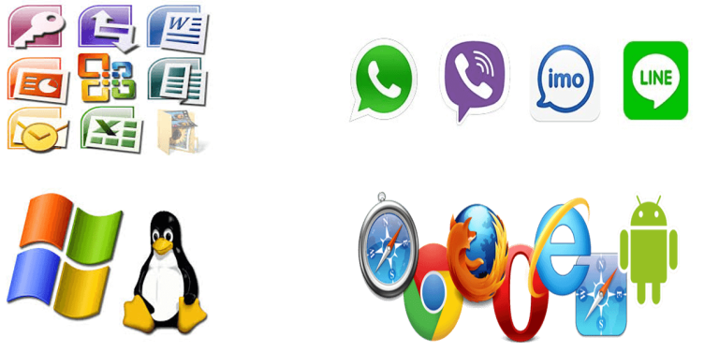
বিশ্বগ্রাম প্রতিষ্ঠার উপাদান সমূহঃ
সফটওয়্যারঃ কোন সমস্যা সমাধানের লক্ষ্যে প্রোগ্রামিং ভাষায় লিখিত নির্দেশনার সমাবেশকে প্রোগ্রাম বলে। আবার কতগুলো প্রোগ্রামের সমাবেশকে সফটওয়্যার বলে। বিশ্বগ্রাম প্রতিষ্ঠার জন্য হার্ডওয়্যার এর পাশাপাশি বিভিন্ন প্রোগ্রাম বা সফটওয়্যার প্রয়োজন। বিভিন্ন ধরণের সফটওয়্যার যেমন- অপারেটিং সিস্টেম, ব্রাউজিং সফটওয়্যার,কমিউনিকেশন সফটওয়্যার ইত্যাদি।

Slide 10
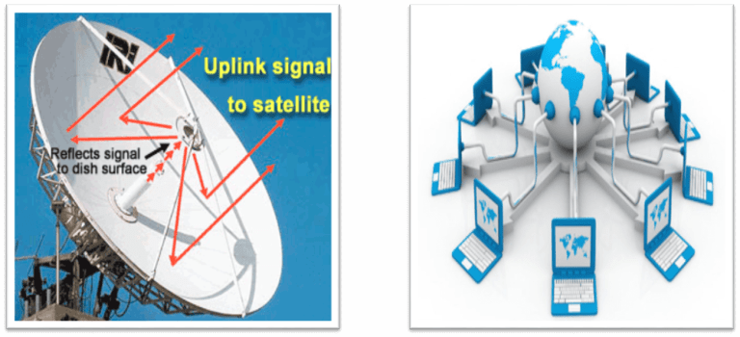
বিশ্বগ্রাম প্রতিষ্ঠার উপাদান সমূহঃ
নেটওয়ার্ক বা কানেক্টিভিটিঃ বিশ্বগ্রামের মেরুদন্ড হলো নেটওয়ার্ক বা কানেকটিভিটি যার মাধ্যমে বিভিন্ন উপাত্ত ও তথ্য এই বিশ্বগ্রামের প্রতিটি মানুষের নিকট পৌছাতে পারে।

Slide 11
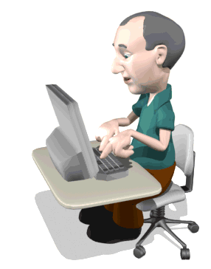
বিশ্বগ্রাম প্রতিষ্ঠার উপাদান সমূহঃ
ডেটা বা ইনফরমেশনঃ সুনির্দিষ্ট ফলাফল বা আউটপুট পাওয়ার জন্য প্রসেসিংয়ে ব্যবহৃত কাঁচামাল সমুহকে ডেটা বা উপাত্ত বলে। অপরদিকে ডেটা প্রক্রিয়াকরণ পরবর্তী অর্থপূর্ণ রূপ হলো ইনফরমেশন বা তথ্য। বিশ্বগ্রামে এই ডেটা বা ইনফরমেশন মানুষের প্রয়োজনে একে অপরের সাথে শেয়ার করা হয়।
মানুষের সক্ষমতাঃ যেহেতু বিশ্বগ্রাম মূলত তথ্য প্রযুক্তি নির্ভর ব্যবস্থা ,তাই বিশ্বগ্রাম বাস্তবায়নের জন্য মানুষের সচেতনতা ও তথ্য ও যোগাযোগ প্রযুক্তির অবকাঠামো ব্যবহারের সক্ষমতা থাকতে হবে। অর্থাৎ তথ্য ও যোগাযোগ প্রযুক্তির অবকাঠামো ব্যবহারের সক্ষমতা না থাকলে বিশ্বগ্রাম বাস্তবায়ন সম্ভব নয়।

Slide 12
বিশ্বগ্রাম প্রতিষ্ঠার সুবিধা বা ইতিবাচক প্রভাব ও অসুবিধা বা নেতিবাচক প্রভাব সমূহঃ
সুবিধা বা ইতিবাচক প্রভাব সমূহঃ
১। স্বল্প সময়ের মধ্যে বিশ্বব্যাপী নিরাপদ ও দ্রুত যোগাযোগ করা যায়।
২। পৃথিবীব্যাপী তথ্যের ব্যাপক উৎস সৃষ্টি হয়েছে এবং তথ্য পাওয়া সহজলভ্য হয়েছে।
৩। প্রযুক্তি গ্রহণ ও ব্যবহারের ক্ষেত্রে মানুষের সক্ষমতা বৃদ্ধি পেয়েছে।
৪। মানুষের জীবন যাত্রার মান উন্নয়ন হয়েছে।
৫। মানুষের কাজের দক্ষতা বৃদ্ধি পেয়েছে।
৬। ব্যবসা বাণিজ্যের প্রসার এবং লেনদেন সহজ ও দ্রুততর হচ্ছে।
৭। ঘরে বসেই শিক্ষা গ্রহণ করা যায়।
৮। ঘরে বসেই উন্নত স্বাস্থ্য ও চিকিৎসা সেবা পাওয়া যাচ্ছে।
৯। অনলাইনে বিভিন্ন প্ল্যাটফর্মে লেখালেখি করার মাধ্যমে কোন বিষয়ে মতামত প্রদান এবং সচেতনতা বৃদ্ধি করা যাচ্ছে।
১০। বিশ্বব্যাপী কর্মসংস্থানের ব্যপক সুযোগ সৃষ্টি হয়েছে।

Slide 13
অসুবিধা বা নেতিবাচক প্রভাব সমূহঃ
১। ইন্টারনেট প্রযুক্তির ফলে অনেক ক্ষেত্রে তথ্যের গোপনীয়তা বজায় থাকছে না।
২। সহজেই অসত্য বা মিথ্যা এবং বানোয়াট সংবাদ ছড়িয়ে সামাজিক বিশৃঙ্খলা সৃষ্টি হচ্ছে।
৩। প্রযুক্তি পরিবর্তনের কারণে গ্লোবাল নেটওয়ার্ক শেয়ার করার জন্য অনুন্নত দেশগুলো উন্নত দেশগুলোর প্রতি নির্ভরশীল হয়ে পড়ছে।
৪। সাইবার আক্রমন বাড়ছে।
৫। ইন্টারনেটের ফলে পর্ণোগ্রাফি সহজলভ্য হওয়ায় যুবসমাজে সামাজিক অবক্ষয় সৃষ্টি হচ্ছে।

Slide 14
একক কাজ
বিশ্বগ্রাম কী?

Slide 15
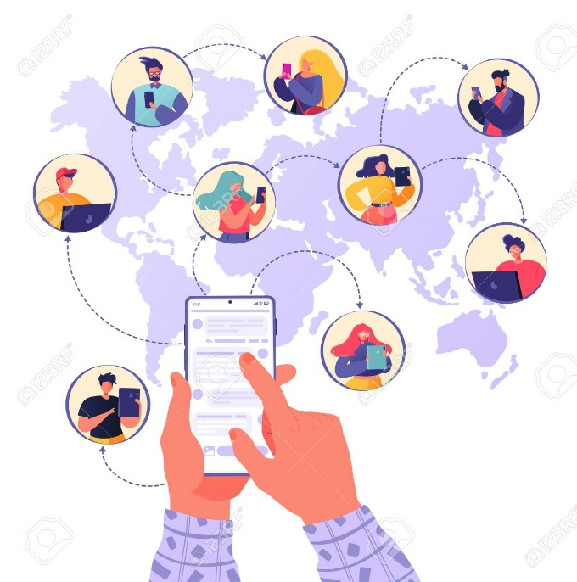
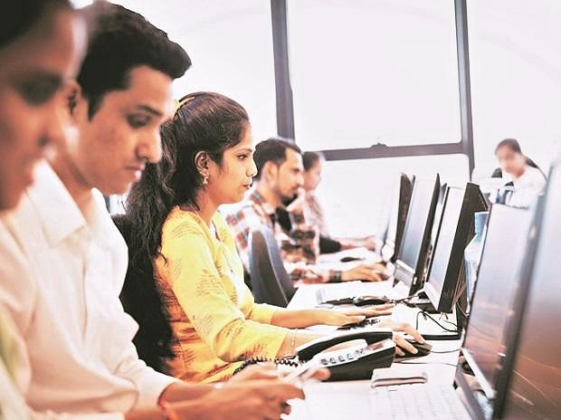
বিশ্বগ্রামের ধারণা সংশ্লিষ্ট প্রধান উপাদান সমূহঃ
১। যোগাযোগ (Communication)
২। কর্মসংস্থান (Employment
৩। শিক্ষা (Education)
৪। চিকিৎসা (Treatment)

Slide 16
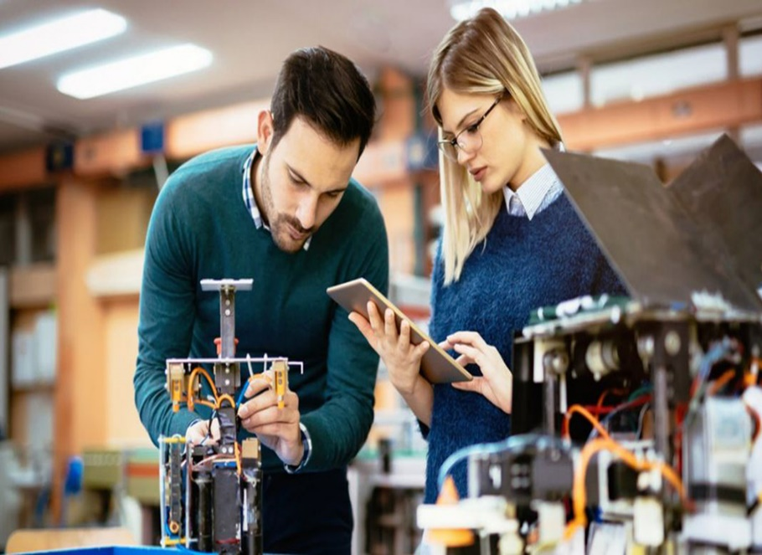
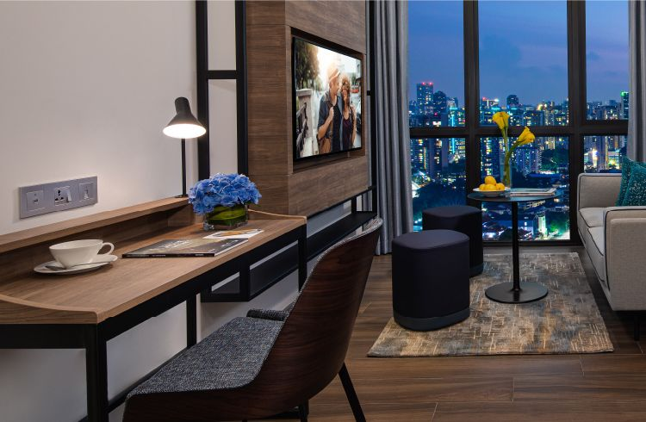
বিশ্বগ্রামের ধারণা সংশ্লিষ্ট প্রধান উপাদান সমূহঃ
৫। গবেষণা (Research)
৬। অফিস (Office)
৭। বাসস্থান (Residence)

Slide 17
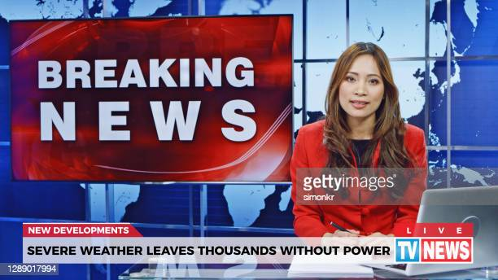
বিশ্বগ্রামের ধারণা সংশ্লিষ্ট প্রধান উপাদান সমূহঃ
৮। ব্যবসা বাণিজ্য (Business)
৯। বিনোদন ও সামাজিক যোগাযোগ (Entertainment and Social Communication)
১০। সংবাদমাধ্যম (News)
১১। সাংস্কৃতিক বিনিময় (Cultural Exchange)

Slide 18
দলগত কাজ
“তথ্য ও যোগাযোগ প্রযুক্তি ব্যতীত বিশ্বগ্রাম প্রতিষ্ঠা করা সম্ভব নয়” – ব্যাখ্যা কর ।

Slide 19
মূল্যায়ণ
১। বিশ্বগ্রাম কী?
ক) তথ্য প্রযুক্তি ভরা বিশ্ব খ) বিশ্বের গ্রামাঞ্চল
গ) একটি গ্রাম ঘ) প্রযুক্তিহীন বিশ্ব
২। নিচের কোনটি বিশ্বগ্রামের মূল উপাদান?
ক) জেট বিমান খ) ইন্টারনেট
গ) সুপার কম্পিউটার ঘ) আন্তর্জাতিক হাইওয়ে

Slide 20
১। মার্শাল ম্যাকলুহান ছিলেন-
৯। যে কোনো সভা বিশ্বগ্রামের অফিসে করতে হলে প্রয়োজন হবে-
i. সিমুলেশন সফটওয়্যার ii. অডিও কনফারেন্সিং সফ্টওয়্যার
iii. ভিডিও কনফারেন্সিং সফ্টওয়্যার
নিচের কোনটি সঠিক?
ক. প্রযুক্তিবিদ
খ. কৃষিবিদ
গ. দার্শনিক
ঘ. রসায়নবিদ
খ. i ও iii
ক. i ও ii
গ. ii ও iii
ঘ. i, ii ও iii

Slide 21
বাড়ির কাজ
“বিশ্বগ্রাম হচ্ছে ইন্টারনেট নির্ভর ব্যবস্থা”- ব্যাখ্যা কর।

Slide 22
তথ্যসূত্রঃ-
https://www.edupointbd.com/concept-of-global-village/
https://en.wikipedia.org/wiki/Information

Slide 23
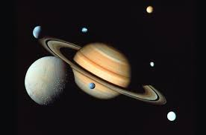
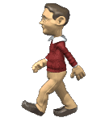
ধন্যবাদ
Walk for knowledge

